Slide 1
Funk na escola: qual o problema?
Gabriela Santos de Souza Gomes Carneiro
Leonardo Martins Carlos Del Zotto
Prof Rosecler Vendruscolo
Prof Vanessa S. Mamoré

Slide 2
Funk na escola: qual o problema?
O que levou a escolha desse conteúdo;
Contexto da Escola.

Slide 3
Encaminhamento metodológico
Sequência Pedagógica utilizada;
Tempo de aula;
Coreografia;
Reportagem.

Slide 4
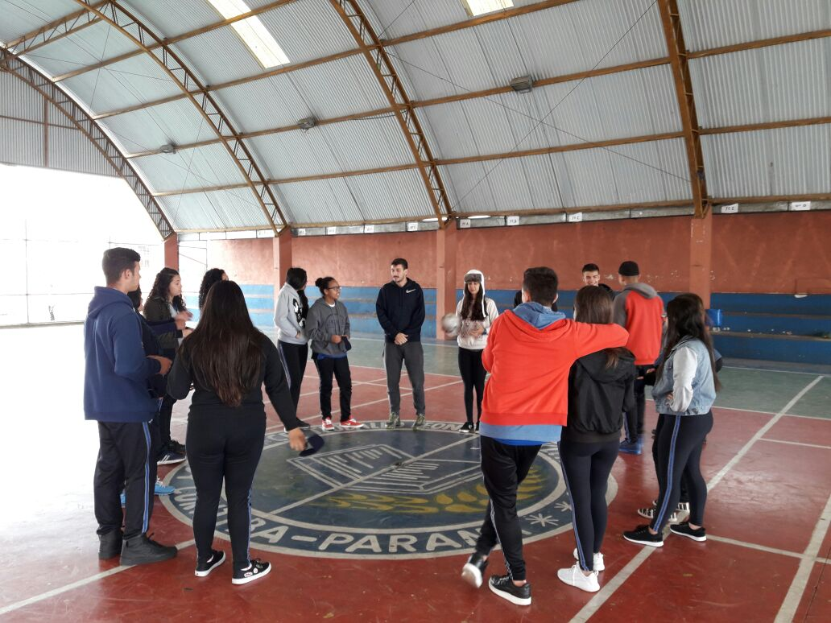
Encaminhamento metodológico
Reflexão através de diálogo;

Slide 5
Denuncia através da realidade social
“Era só mais um Silva que a estrela não brilha, ele era funkeiro, mas era pai de família.”
Rap do Silva – MC Bob Rum

Slide 6
Funk na escola: qual o problema?
PROPOSTA DE TRABALHO AVALIATIVO:
Formação dos grupos
Definir uma temática: O que nossa dança quer “comunicar”? Selecionar uma música e uma sequência de movimentos para compartilhar com a turma.
Entregar uma justificativa por escrito sobre o porquê da temática definida relacionando com a nossa realidade.

Slide 7
“Escolhemos o funk para relacionar com a ostentação e o consumismo”

Slide 8
“Essa é uma música que fala sobre o preconceito contra o homem negro na sociedade”

Slide 9
Contatos
carneirogabi@outlook.com
vsmamore@hotmail.com
leonardomartinsdz@hotmail.com
roseclervendruscolo@gmail.com

